Slide 1
Avaliação A1.2
Django Rest Framework
Cassiano Zucco e Elvis Martello

Slide 2
Características
Framework desenvolvido em Python
Usa o conceito DRY (Don’t Repeat Yourself) agilizando o desenvolvimento
É orientado à objetos
Tem como nativo o ORM para bancos MySQL, PostgreSQL, Oracle, SqlLite e tendo bibliotecas para outros bancos.
Pagina adiministrativa criada automaticamente com login e senha.

Slide 3
Características

Slide 4
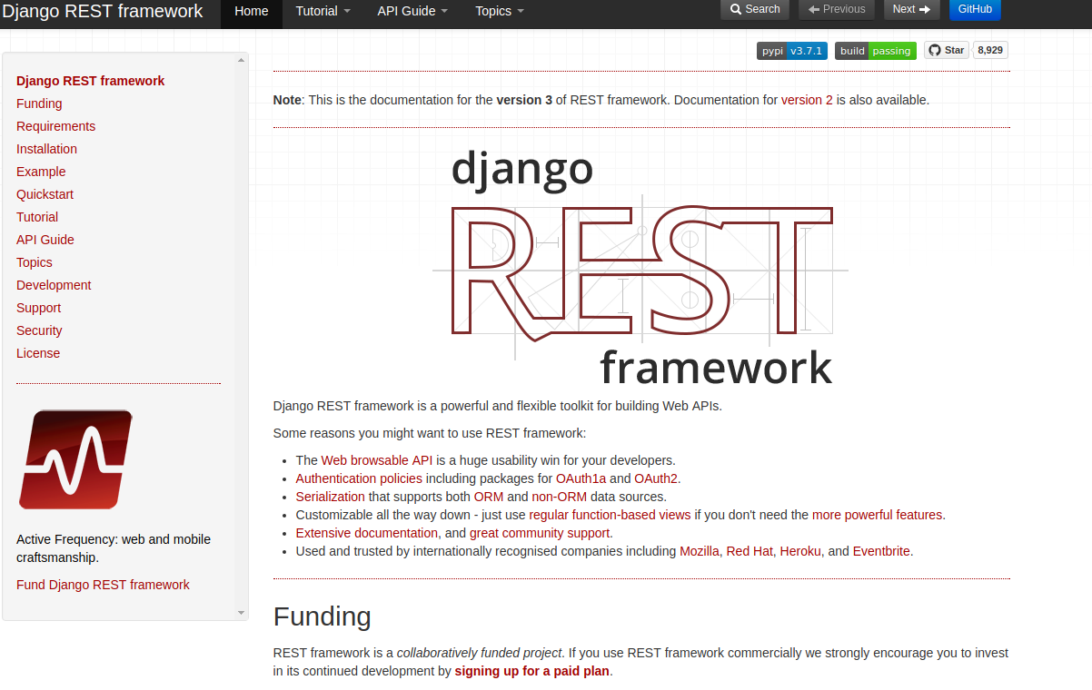
http://www.django-rest-framework.org/

Slide 5
Instalação – Requisitos
  Versões
    Python (2,7, 3,2, 3,3, 3,4, 3,5, 3,6)
Instalação dos requisitos linux:
  # apt-get install python-pip
Instalação dos requisitos Windows:
  Baixar https://www.python.org/ftp/python/3.6.3/python-3.6.3.exe
  e instalar o Python.

Slide 6
Instalação – Django
Instalação Linux e Windows
    Obs: no Windows e preciso entrar na pasta do Python e abrir o CMD ou PS
  pip install django
  pip install djangorestframework

Slide 7
Iniciando Projeto
Antes de começar boa pratica é criar um ambiente virtual para poder usar varias bibliotecas em um mesmo ambiente sem que haja conflitos entre elas.
Comando:
  Virtualenv <pasta>
  no Linux: Source env/bin/activate
  no Windows: env\Scripts\activate
Agora para iniciar o projeto precisamos apenas:
  django-admin.py startproject <nomeProjeto> .
  cd <nomeProjeto>
  django-admin.py startapp quickstart
  Com o comando: python manage.py runserver, pode ser visto como esta o projeto no localhost:8000

